Slide 1

Controle, Análise e Acompanhamento de Estoque
Data: 25/08/2026
Versão 01

Slide 2

CONTEXTUALIZAÇÃO INSTITUCIONAL
A CPTM
- A CPTM é considerada um dos pilares do transporte metropolitano paulista.
- Empresa pública fundada em 1992, vinculada à Secretaria de Transportes Metropolitanos (STM).
138 km
41
12
~1,2 mi
de linhas
estações
municípios
passageiros/dia útil
A CPTM opera na Região Metropolitana de SP com cobertura multimodal integrada
Missão
Visão
Valores
Prestar serviços de transporte propiciando mobilidade com excelência, sustentabilidade e acesso a serviços associados.
Ser o elo fundamental na cadeia intermodal de transporte de passageiros no Estado de São Paulo.
Transparência, valorização do capital humano, respeito ao meio ambiente, foco na inovação e empreendedorismo.

Slide 3
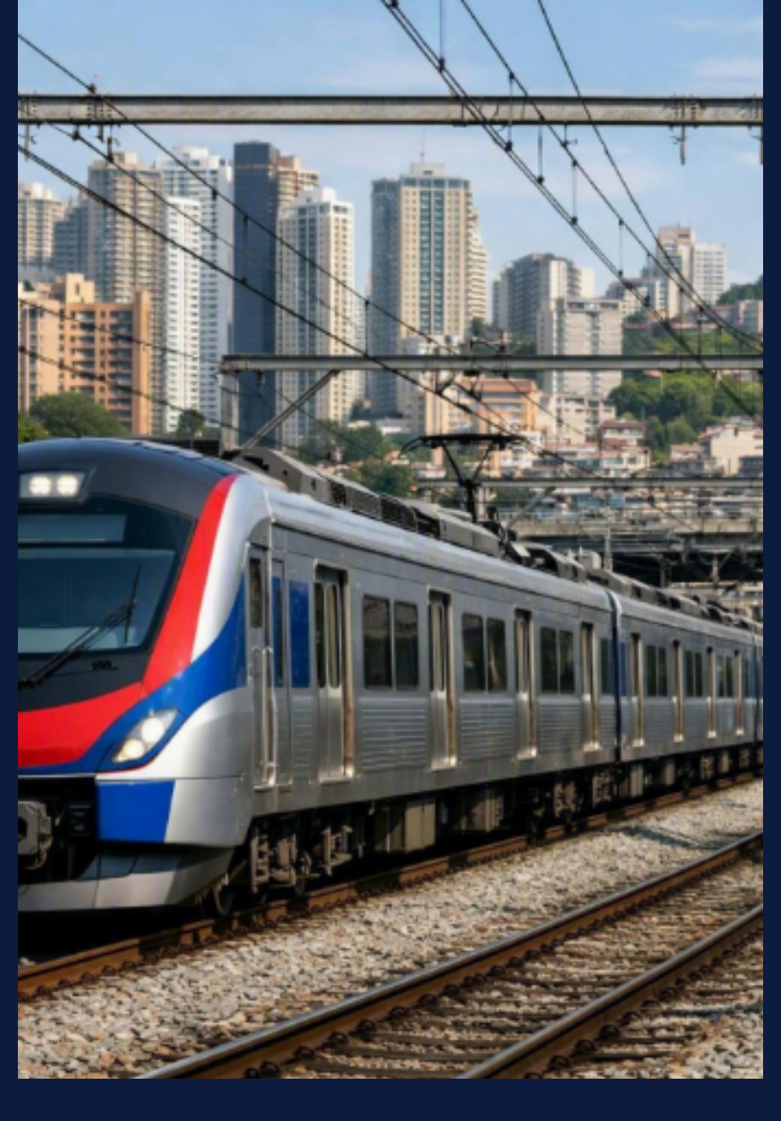
MOBILIDADE METROPOLITANA
A CPTM na Mobilidade Urbana de São Paulo
A malha ferroviária da CPTM constitui um dos principais eixos do transporte de média e longa distância na Região Metropolitana de São Paulo, conectando municípios distantes ao centro.
53,5 mil
1.551
12
km percorridos
por dia
viagens/dia
programadas
municípios
atendidos
Opera em integração com o Metrô de São Paulo, corredores de ônibus e sistemas municipais
Modal estruturante para deslocamentos de mais de 30 km entre municípios da RMSP
Diariamente percorre cerca de 53,5 mil km em 1.551 viagens programadas, atendendo regiões de alta densidade populacional com menor custo por passageiro transportado

Slide 4
TRANSFORMAÇÃO INSTITUCIONAL
O Processo de Concessões
A CPTM está no centro de uma das maiores transformações do transporte público paulista: a concessão progressiva de suas linhas à iniciativa privada.
2021
Linhas 8-Diamante e 9-Esmeralda
Concluído
Linhas leiloadas; operação transferida em jan/2022 ViaMobilidade (Grupo Motiva/CCR)
2025
Linhas 7-Rubi
Concluído
Linha leiloada; operação transferida em nov/2025 Tic Trens
2026
Linhas 11-Coral, 12-Safira, 13-Jade
Recente
Linha leiloada; operação assistida (período de transição) – Trivia Trens
2026
Linha 10-Turquesa
Operação própria
Linha sob gestão da CPTM

Slide 5
ESTRUTURA ORGANIZACIONAL · CPTM
Gerência de Logística (GOL) — Papel e Atribuições
A Gerência de Logística (GOL) é responsável por garantir que os materiais corretos estejam disponíveis no momento certo, em quantidade adequada e no menor custo possível.
1
Gestão de Estoques
4
Qualidade e Inspeção de Materiais
Materiais, ferramentas e equipamentos de manutenção ferroviária, serviços administrativos, EPIs, EPCs, Uniformes, etc.
Verificação, inspeção e controle da conformidade dos materiais recebidos e em estoque.
2
Operação de Almoxarifados
5
Gestão e Controle de Processos e Indicadores
Recebimento, armazenagem, movimentação, distribuição e inventário de materiais.
Padronização de processos logísticos e acompanhamento de KPIs de desempenho.
3
Controle de Contratos e Previsão de Demandas
6
Sistema ERP ALVO (RIOSOFT)
Análise de demandas, planejamento de compras, pesquisa de preços e gestão de contratos.
Plataforma integrada e unificada de gestão orçamentária, compras, contratos, notas fiscais, serviços contábeis, atividades financeiras, controle de estoque e gestão de materiais.

Slide 6
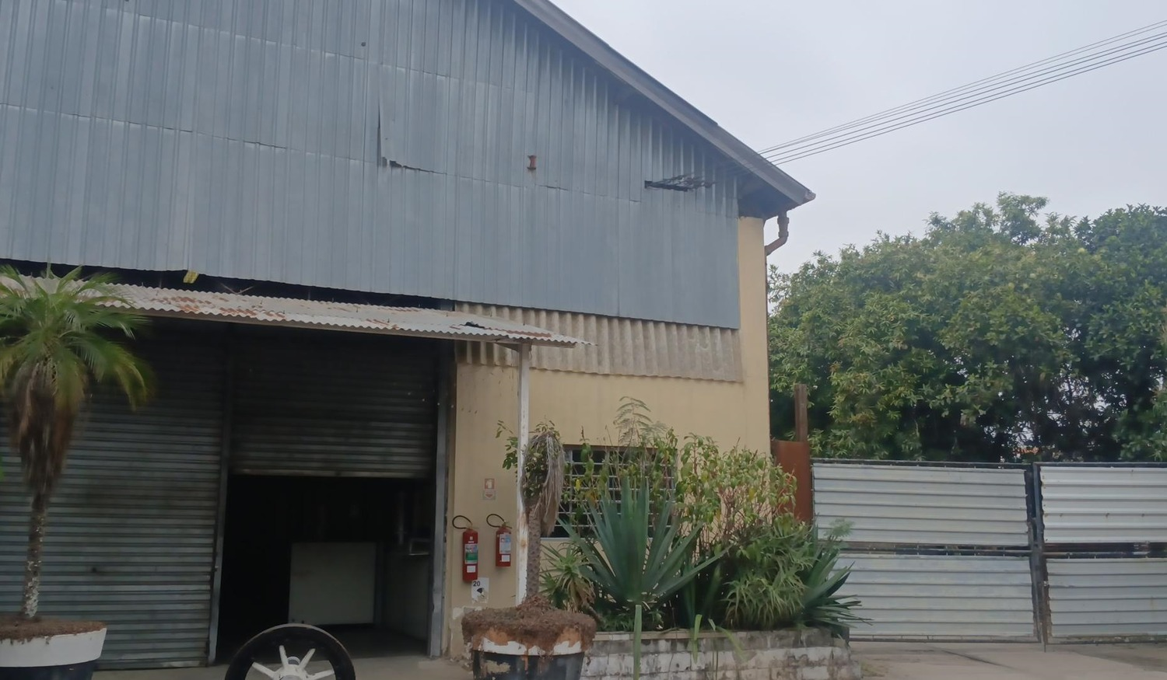
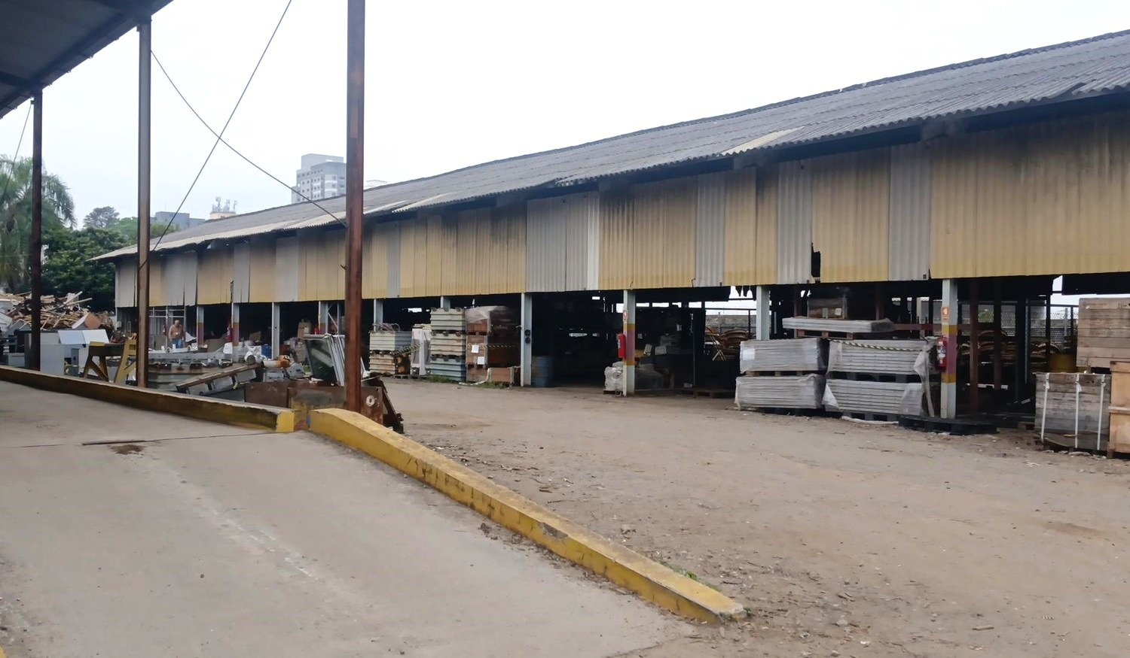
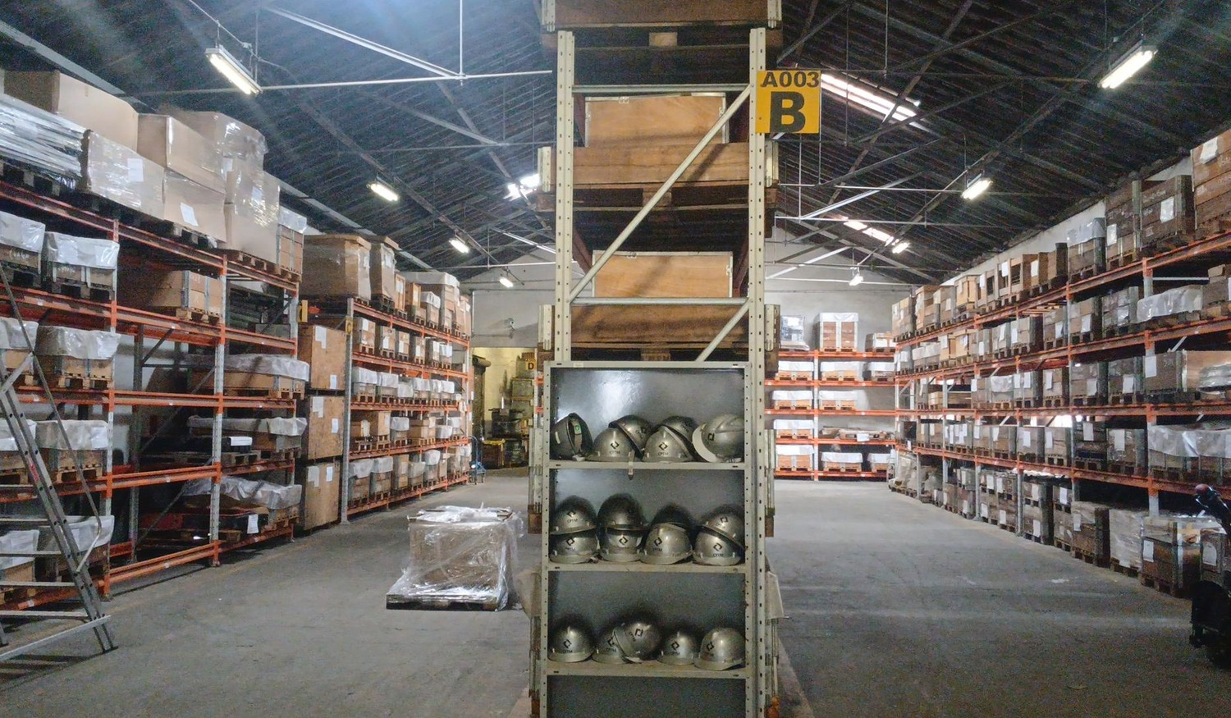
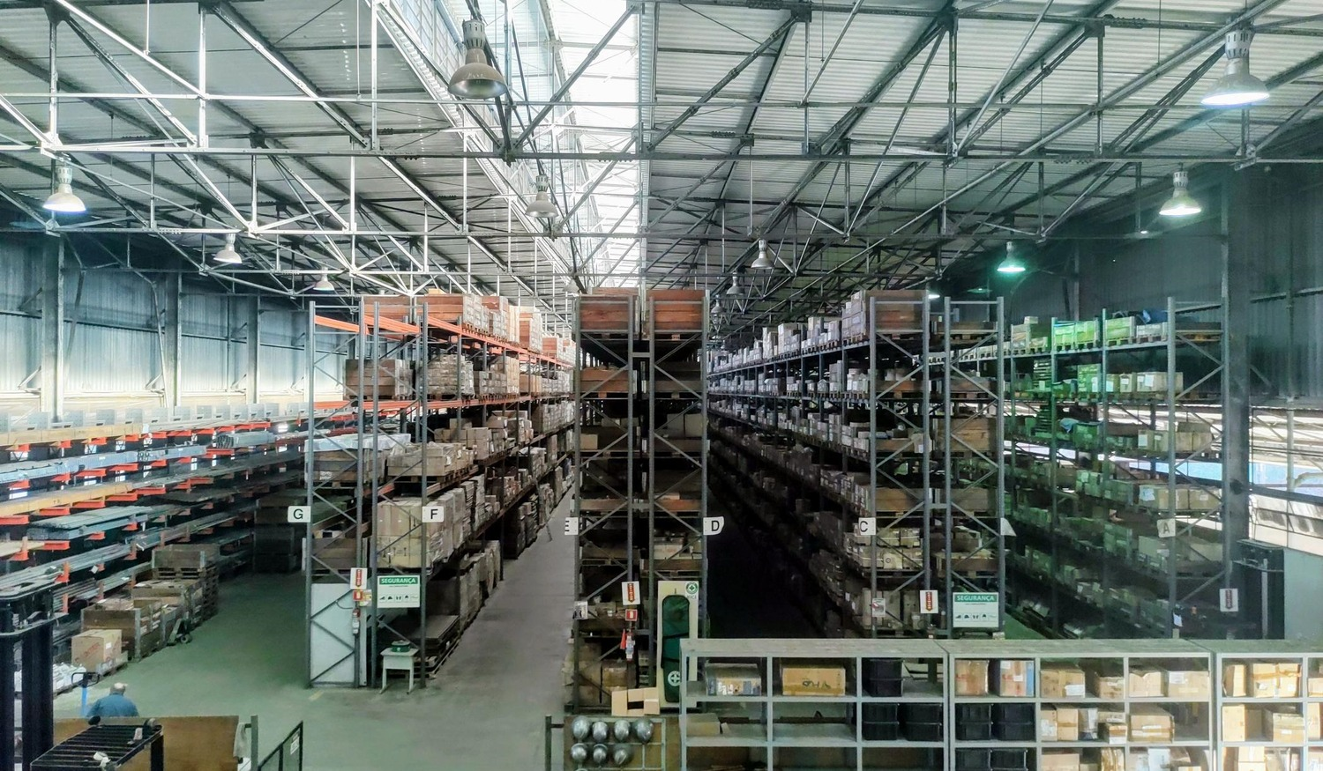
GERÊNCIA DE LOGÍSTICA · GOL
DOLA — Departamento de Almoxarifados
Atribuições do departamento e suas instalações.
DOLA
Departamento de Almoxarifados
Almoxarifado · Qualidade · Inspeção de Materiais
Responsável pelo recebimento, armazenamento, movimentação nos almoxarifados e distribuição de materiais para as áreas usuárias
Gestão do ciclo de vida dos materiais: entrada, saída, descarte e leilão de inservíveis
Elaboração e gestão de contratos de serviços associados (leilão de inservíveis, descarte de resíduos e controle e gestão de licenças de produtos controlados)
Instalações do DOLA

Slide 7
GERÊNCIA DE LOGÍSTICA · GOL
DOLM — Departamento de Gestão e Cadastro de Materiais
Planejamento de demandas, compras, contratos e inventário de materiais.
DOLM
Departamento de Gestão e Cadastro de Materiais
Análise de Demanda e Planejamento · Contratos · Inventário de Materiais
Identificação de demandas, planejamento, pesquisa de preços e elaboração do processo de compras e contratações de materiais
Processos licitatórios e controle contratual conforme normativas de empresa pública
Gestão de contratos de fornecimento de materiais — Interface com fornecedores
Realização do inventário rotativo de materiais e análise da acuracidade do estoque

Slide 8
PONTO DE PARTIDA
O desafio em uma frase
Transformar dados corporativos de estoque em informação gerencial para decisões logísticas mais rápidas, seguras e eficientes.
1
2
3
4
CONHECER
ANALISAR
CONSTRUIR
APRESENTAR
a realidade de Suprimentos da CPTM
dados do ERP ALVO
modelo, ETL e dashboard em Power BI
uma solução funcional e aplicável
Notes:
[Sources]
- Documento-base: 1.3 Plano de Trabalho_Log Experience.docx, fornecido pelo usuário.
[/Sources]

Slide 9
O PROJETO
Objeto do LOG Experience 2026
Problema real
Solução proposta
Aplicação esperada
Grande volume de dados de estoque exige tratamento, organização e análise para apoiar a gestão.
Desenvolvimento colaborativo de uma solução de Business Intelligence com dashboards e indicadores logísticos.
Acompanhamento da evolução dos estoques, análises gerenciais e base para futura integração ao ERP ALVO.
Aprendizagem baseada em projetos + inovação aplicada ao setor metroferroviário
Notes:
[Sources]
- Documento-base: 1.3 Plano de Trabalho_Log Experience.docx, fornecido pelo usuário.
[/Sources]

Slide 10

CONTEXTO LOGÍSTICO
Por que a gestão de estoques importa?
Disponibilidade
Materiais disponíveis no momento certo para apoiar a manutenção ferroviária.
Eficiência
Redução de esforços manuais e melhor direcionamento das análises.
Recursos
Uso racional do estoque e maior visibilidade sobre valores imobilizados.
Decisão
Informações consistentes para priorizar ações e mitigar riscos.
Notes:
[Sources]
- Documento-base: 1.3 Plano de Trabalho_Log Experience.docx, fornecido pelo usuário.
- Visual on this slide was generated with Microsoft Copilot.
[/Sources]

Slide 11
PROPOSTA DE VALOR
Academia e empresa resolvendo um desafio real
Conhecimento acadêmico
Dados e especialistas
Experimentação
Potencial de aplicação
Métodos, modelagem e aprendizado em sala de aula
Contexto real da logística e requisitos da CPTM
Protótipos, indicadores e visualizações
Soluções que podem evoluir para prova de conceito
O aprendizado ocorre ao transformar uma necessidade operacional em uma solução analítica demonstrável.
Notes:
[Sources]
- Documento-base: 1.3 Plano de Trabalho_Log Experience.docx, fornecido pelo usuário.
[/Sources]

Slide 12
DIRECIONADORES
Objetivos do projeto
01
02
OBJETIVO GERAL
Painel gerencial de estoques
Indicadores logísticos
Desenvolver uma solução tecnológica baseada em Business Intelligence para apoiar a gestão logística da CPTM.
03
04
Aprendizagem baseada em projetos
Apoio à tomada de decisão
05
06
Inovação aplicada
Vivência operacional ferroviária
07
Competências em análise de dados
Notes:
[Sources]
- Documento-base: 1.3 Plano de Trabalho_Log Experience.docx, fornecido pelo usuário.
[/Sources]

Slide 13
DO LANÇAMENTO À CONTINUIDADE
Metas que orientam a jornada
1
2
3
4
5
6
7
Lançar o desafio
Integrar alunos e especialistas
Desenvolver soluções aderentes
Realizar mentorias técnicas
Acompanhar entregas intermediárias
Apresentar soluções finais
Identificar potencial de continuidade
Cada meta reduz a distância entre ideia, protótipo e aplicação: a solução precisa ser tecnicamente consistente, compreensível e útil para a gestão.
Notes:
[Sources]
- Documento-base: 1.3 Plano de Trabalho_Log Experience.docx, fornecido pelo usuário.
[/Sources]

Slide 14
RESULTADOS ESPERADOS
O que esperamos encontrar na solução
BI
ETL
ALERTAS
Dashboard funcional
Dados estruturados
Sinais acionáveis
✓ Análises financeiras do estoque
✓ Indicadores de cobertura
✓ Modelo dimensional e dicionário de dados
✓ Documentação técnica e manual de uso
Arquitetura preparada para evolução e integração futura
Notes:
[Sources]
- Documento-base: 1.3 Plano de Trabalho_Log Experience.docx, fornecido pelo usuário.
[/Sources]

Slide 15
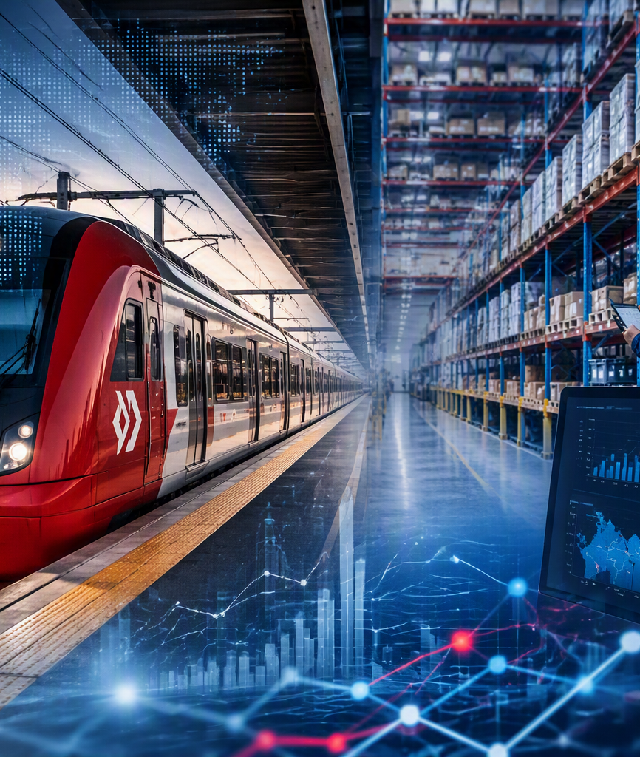
ARQUITETURA CONCEITUAL
Da origem do dado à decisão
ERP ALVO
Dados previamente tratados e autorizados
ETL
Extração, transformação e carga
Modelo
Estrutura dimensional e relacionamentos
Power BI
Medidas, visuais e navegação
Gestão
Indicadores, alertas e recomendações
Notes:
[Sources]
- Documento-base: 1.3 Plano de Trabalho_Log Experience.docx, fornecido pelo usuário.
- Visual on this slide was generated with Microsoft Copilot.
[/Sources]

Slide 16
FASES DE EXECUÇÃO
Nove fases, uma única jornada
01
02
03
04
05
Planejamento
Abertura
Imersão
Desenvolvimento
Mentorias
06
07
08
09
Validação
Entrega final
Pitch Day
Encerramento
Notes:
[Sources]
- Documento-base: 1.3 Plano de Trabalho_Log Experience.docx, fornecido pelo usuário.
[/Sources]

Slide 17
FASES 1 A 3
Preparar, lançar e compreender
1. Planejamento
2. Abertura do desafio
3. Imersão
Reunião de kick-off
Alinhamento CPTM e Fatec
Edital e cronograma
Definição de mentores
Divulgação do desafio
Cerimônia oficial
Apresentação institucional
Detalhamento do desafio
Esclarecimento dos requisitos
Formação das equipes
Entendimento do processo logístico
Ambiente de negócios
Estudo dos requisitos
Levantamento de dúvidas
Plano inicial da equipe
ENTREGÁVEIS: edital + equipes inscritas + plano inicial
Notes:
[Sources]
- Documento-base: 1.3 Plano de Trabalho_Log Experience.docx, fornecido pelo usuário.
[/Sources]

Slide 18
FASES 4 A 6
Onde a solução ganha forma
1
2
3
4
5
Modelagem
ETL
Dashboard
Testes
Validação
Estruturar entidades, dimensões, fatos e relacionamentos
Preparar dados com rastreabilidade, qualidade e regras claras
Construir navegação, indicadores e visualizações
Verificar cálculos, filtros, desempenho e experiência de uso
Apresentar versão intermediária e incorporar feedback
Mentorias quinzenais conectam alunos, professores e especialistas da CPTM ao longo de todo o desenvolvimento.
Notes:
[Sources]
- Documento-base: 1.3 Plano de Trabalho_Log Experience.docx, fornecido pelo usuário.
[/Sources]

Slide 19
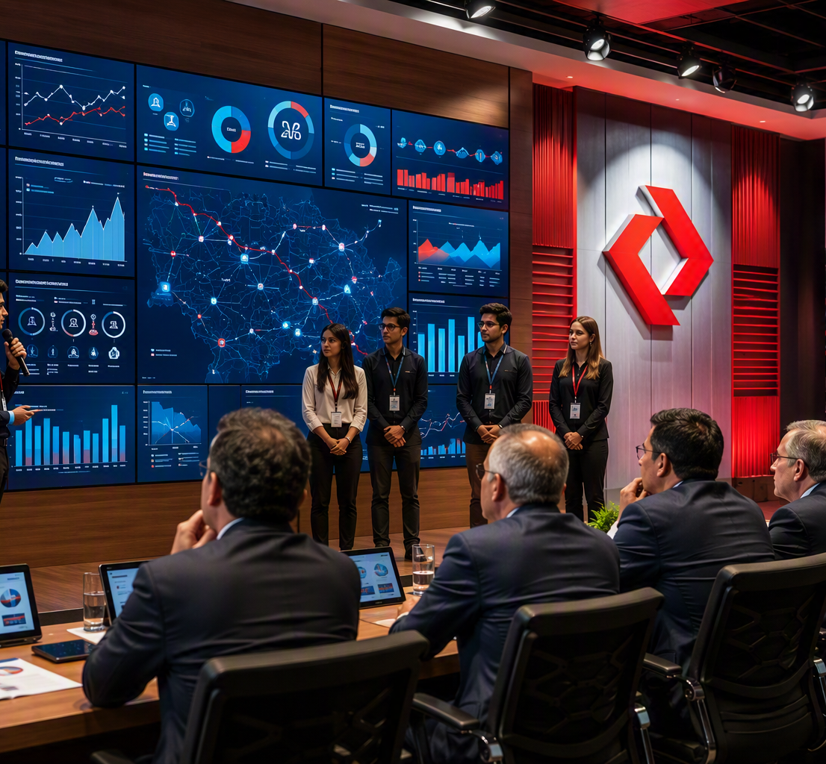
FASES 7 A 9
Entregar, demonstrar e defender
Entrega final
Dashboard BI, documentação técnica, modelo de dados, manual do usuário, apresentação executiva e vídeo demonstrativo.
Pitch Day
Apresentação para banca com representantes da CPTM, Fatec, Centro Paula Souza e especialistas convidados.
Encerramento
Premiação, certificados, reconhecimento das equipes e divulgação institucional.
Notes:
[Sources]
- Documento-base: 1.3 Plano de Trabalho_Log Experience.docx, fornecido pelo usuário.
- Visual on this slide was generated with Microsoft Copilot.
[/Sources]

Slide 20
RITMO DO PROJETO
Cronograma de agosto a novembro
AGO
SET
OUT
NOV
Planejamento
Edital e abertura
Formação das equipes
Desenvolvimento
Mentorias
Entrega parcial
Ajustes
Entrega final
Pitch Day e premiação
Marcos-chave
entrega parcial em setembro • ajustes em outubro • entrega final e Pitch Day em novembro
Notes:
[Sources]
- Documento-base: 1.3 Plano de Trabalho_Log Experience.docx, fornecido pelo usuário.
[/Sources]

Slide 21
QUEM FAZ O QUÊ
Responsabilidades compartilhadas
FATEC
CPTM
ALUNOS
Coordenar academicamente
Orientar os alunos
Disponibilizar professores
Acompanhar os projetos
Apoiar as apresentações
Assegurar qualidade técnica
Definir o desafio técnico
Disponibilizar especialistas
Fornecer documentação
Esclarecer dúvidas
Participar das mentorias
Fornecer dados autorizados
Avaliar os projetos
Cumprir o cronograma
Participar das mentorias
Respeitar ética e confidencialidade
Desenvolver todos os produtos
Documentar a solução
Apresentar no Pitch Day
Notes:
[Sources]
- Documento-base: 1.3 Plano de Trabalho_Log Experience.docx, fornecido pelo usuário.
[/Sources]

Slide 22
PRODUTOS OBRIGATÓRIOS
Pacote mínimo de entrega
Dashboard funcional
Modelo dimensional
ETL implementado
Experiência de análise e navegação
Fatos, dimensões e relacionamentos
Regras de transformação reproduzíveis
Dicionário de dados
Manual do usuário
Arquitetura da solução
Definições, campos e origens
Orientação para consulta e uso
Componentes e fluxo de dados
Repositório versionado
Relatório técnico
Pitch executivo
Organização e histórico do projeto
Método, decisões e resultados
Síntese de valor e demonstração
Notes:
[Sources]
- Documento-base: 1.3 Plano de Trabalho_Log Experience.docx, fornecido pelo usuário.
[/Sources]

Slide 23
CONTEÚDO ANALÍTICO
Indicadores que o painel deve explorar
Valor e criticidade
Movimentação
Valor total do estoque
Classificação ABC
Itens de maior impacto financeiro
Consumo histórico
Giro de estoque
Entradas e saídas por período
Cobertura e risco
Gestão e ação
Meses de cobertura
Itens sem consumo
Risco de ruptura ou excesso
Alertas inteligentes
Filtros e detalhamento
Priorização de análises
O painel não deve apenas mostrar números. Deve explicar onde agir, por que agir e qual o possível impacto.
Notes:
[Sources]
- Documento-base: 1.3 Plano de Trabalho_Log Experience.docx, fornecido pelo usuário.
[/Sources]

Slide 24
REGRAS DO JOGO
Governança, ética e propriedade intelectual
Comissão organizadora
Comitê técnico
Banca avaliadora
DPIN
Diretoria de Planejamento e Novos Negócios da CPTM
Coordenação da Fatec São José dos Campos
Validar requisitos
Acompanhar a evolução
Orientar tecnicamente as equipes
Avaliar as soluções finais conforme critérios definidos no Edital
Propriedade intelectual
As soluções observarão o Convênio, a legislação aplicável e o Edital. Eventual continuidade poderá ser disciplinada por instrumentos específicos, preservando o reconhecimento da autoria acadêmica.
Confidencialidade e uso ético dos dados são requisitos obrigatórios durante toda a execução do projeto.
Notes:
[Sources]
- Documento-base: 1.3 Plano de Trabalho_Log Experience.docx, fornecido pelo usuário.
[/Sources]

Slide 25

O desafio começa agora.
Transforme dados em decisões para a logística ferroviária.
Notes:
[Sources]
- Documento-base: 1.3 Plano de Trabalho_Log Experience.docx, fornecido pelo usuário.
[/Sources]

